Slide 1
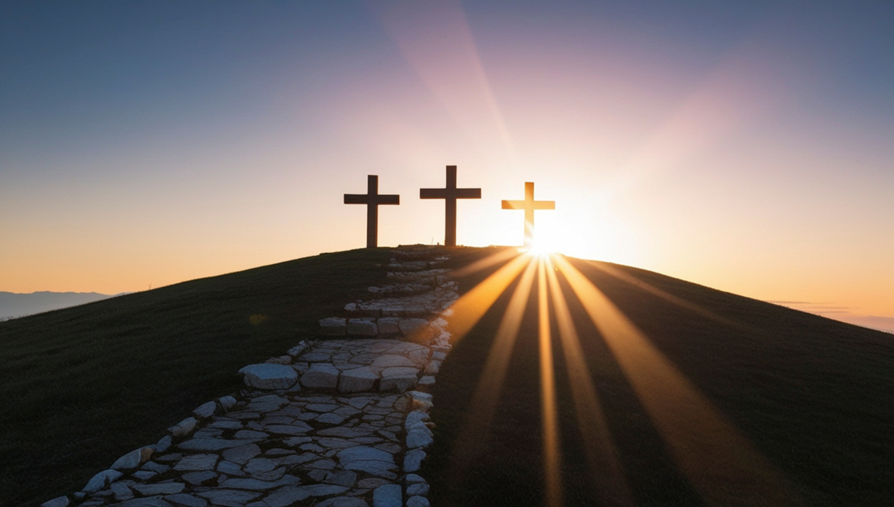

LECCIÓN 6
EL CALVARIO

Slide 2
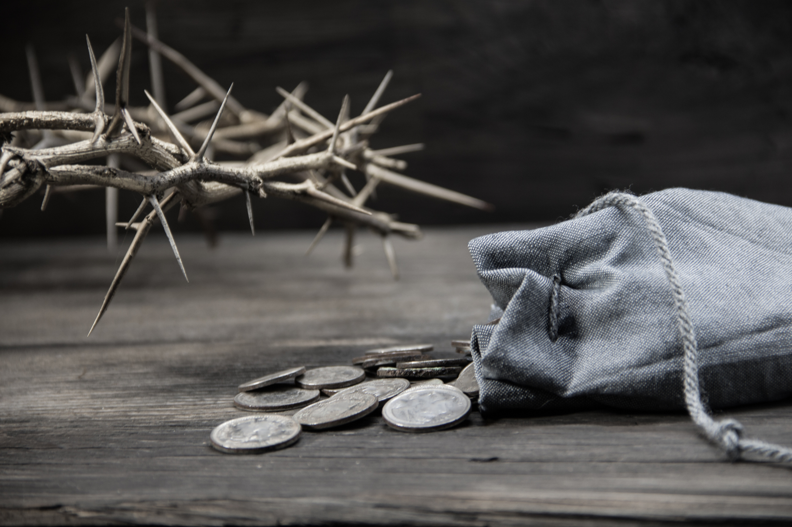
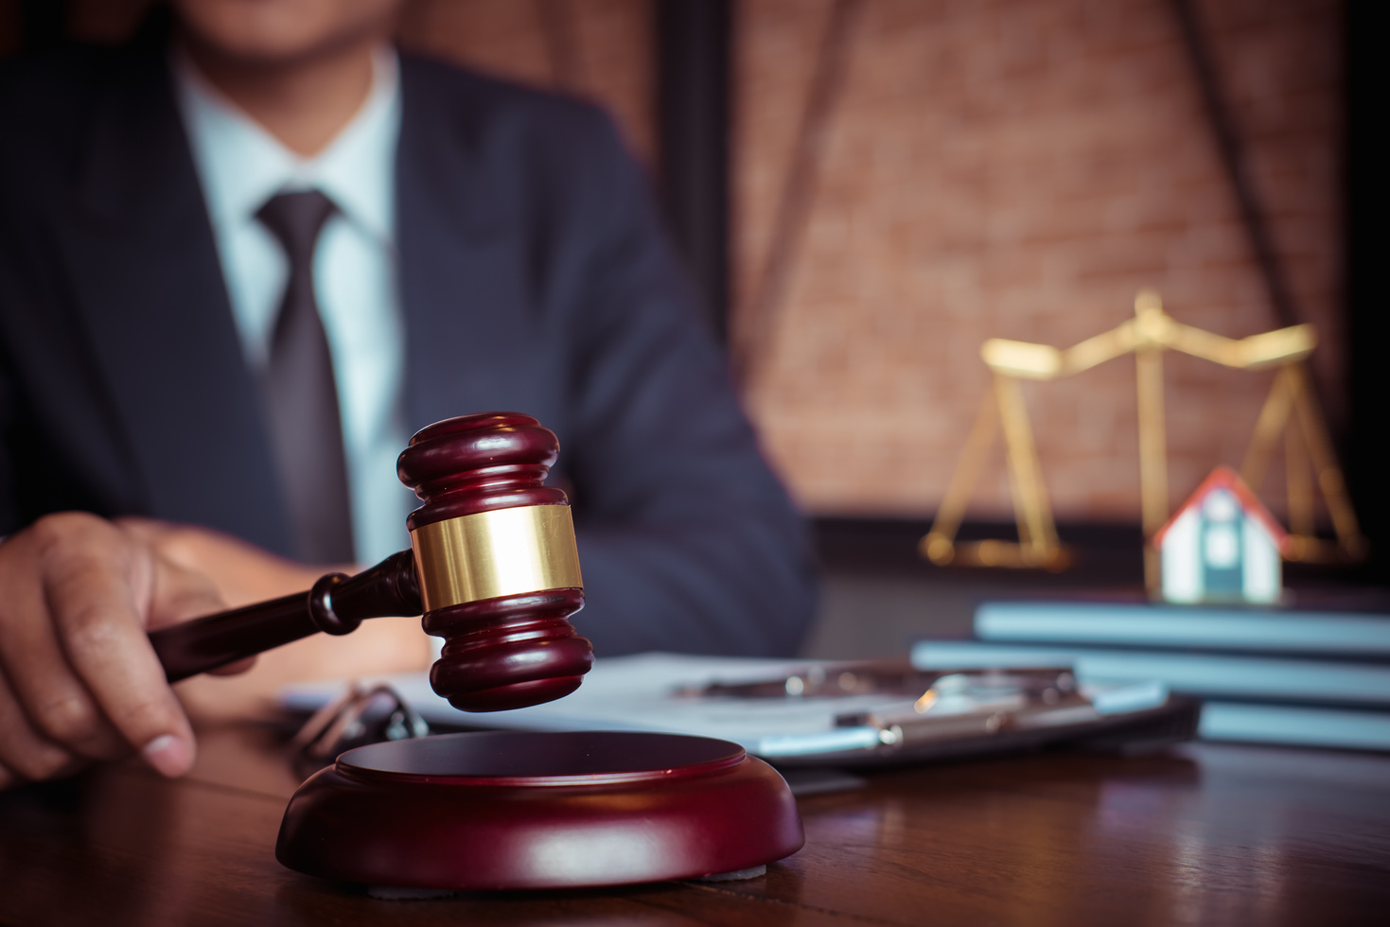
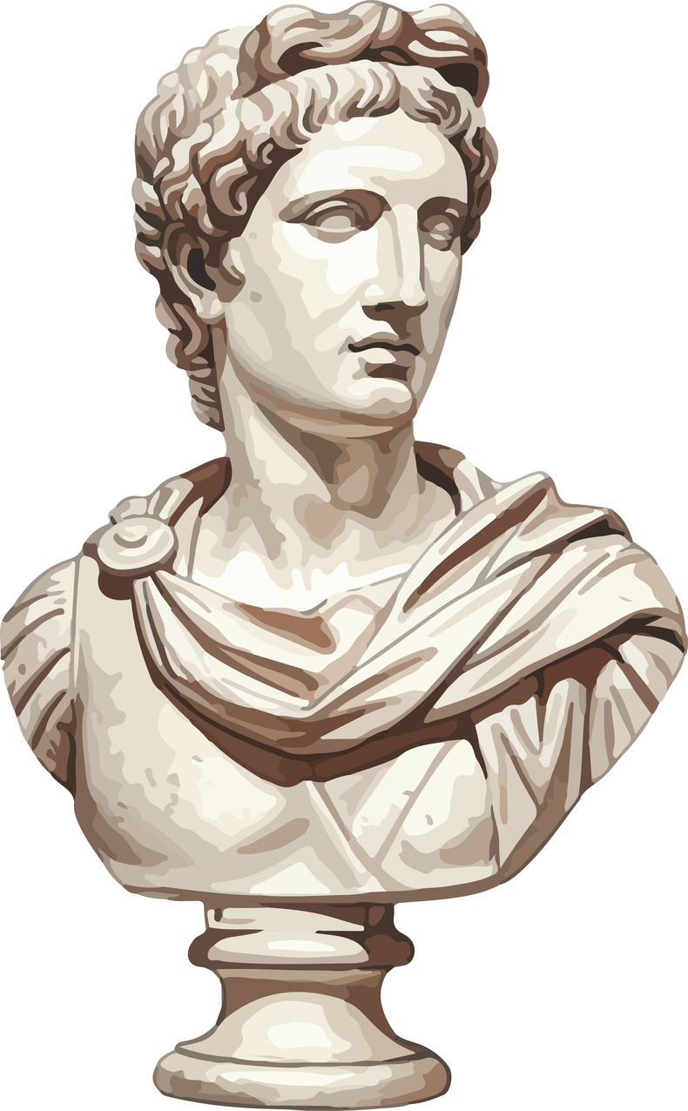
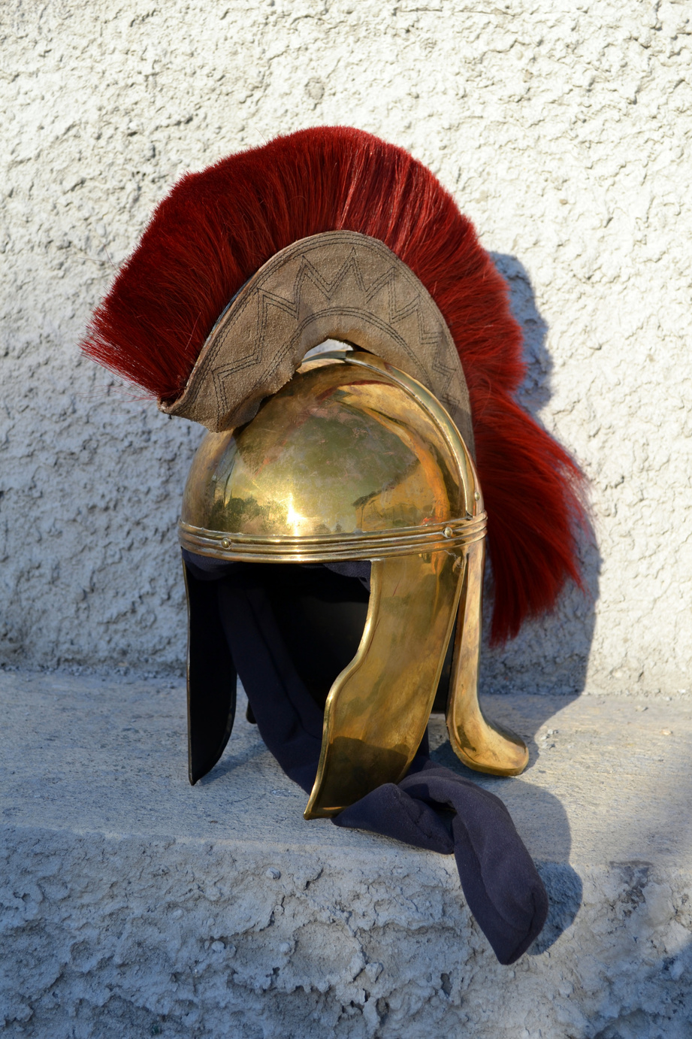
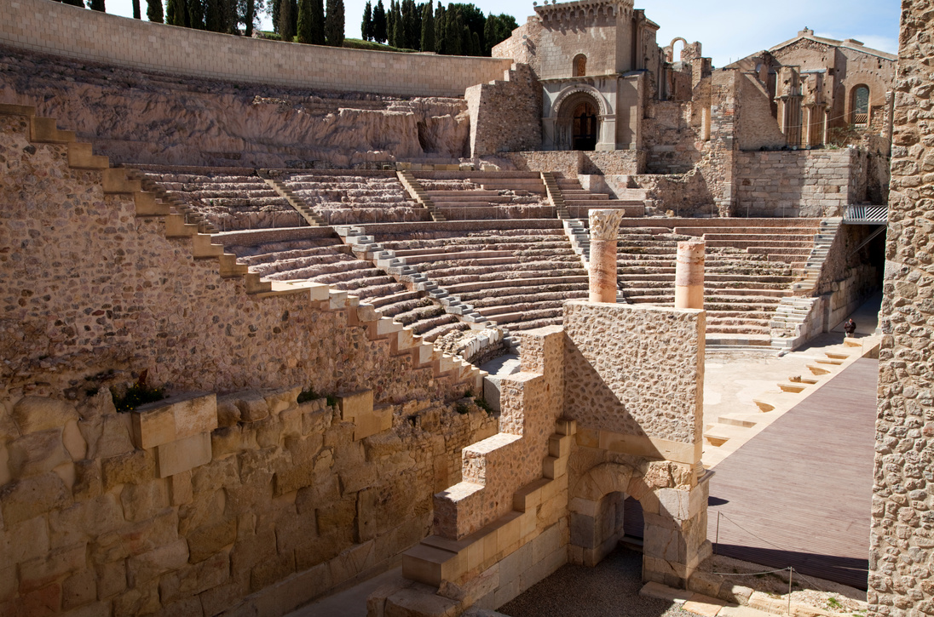
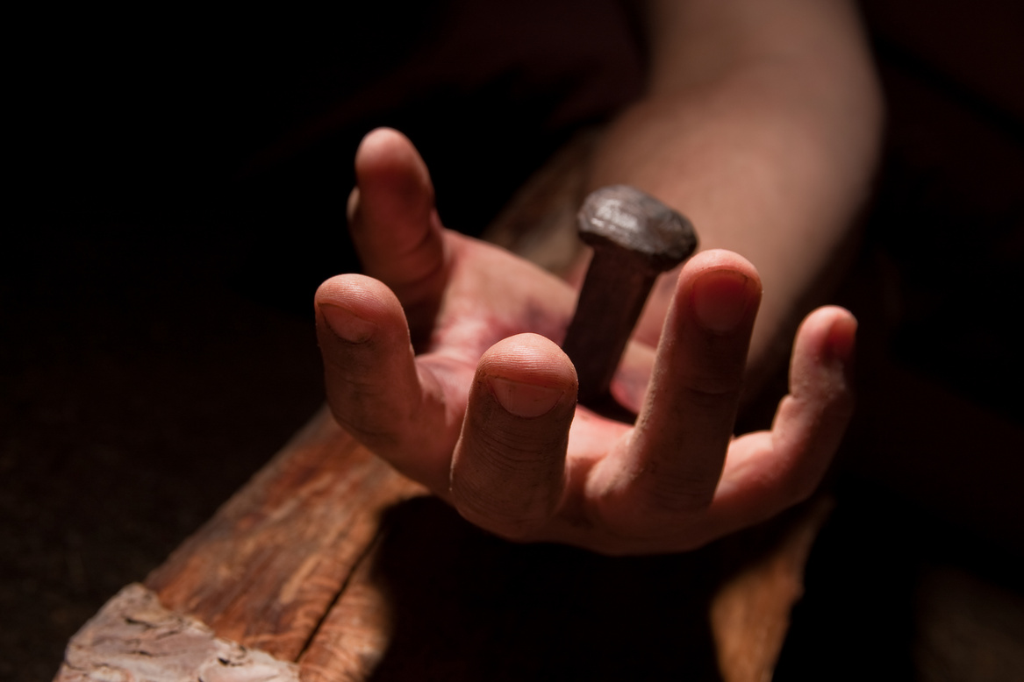
LECCIÓN DE REPASO
Jesús, Azotado y Condenado
DOMINGO
LUNES
MARTES
MIERCOLES
JUEVES
LA DEBILIDAD DE PILATO
LA OBRA DE DIOS EN FAVOR DE PILATO
ODIADO POR HUMANOS Y DEMONIOS
¿CRISTO O BARRABÁS?
EL HIJO DE DIOS

Slide 3
LECCIÓN 6
EL CALVARIO

Slide 4
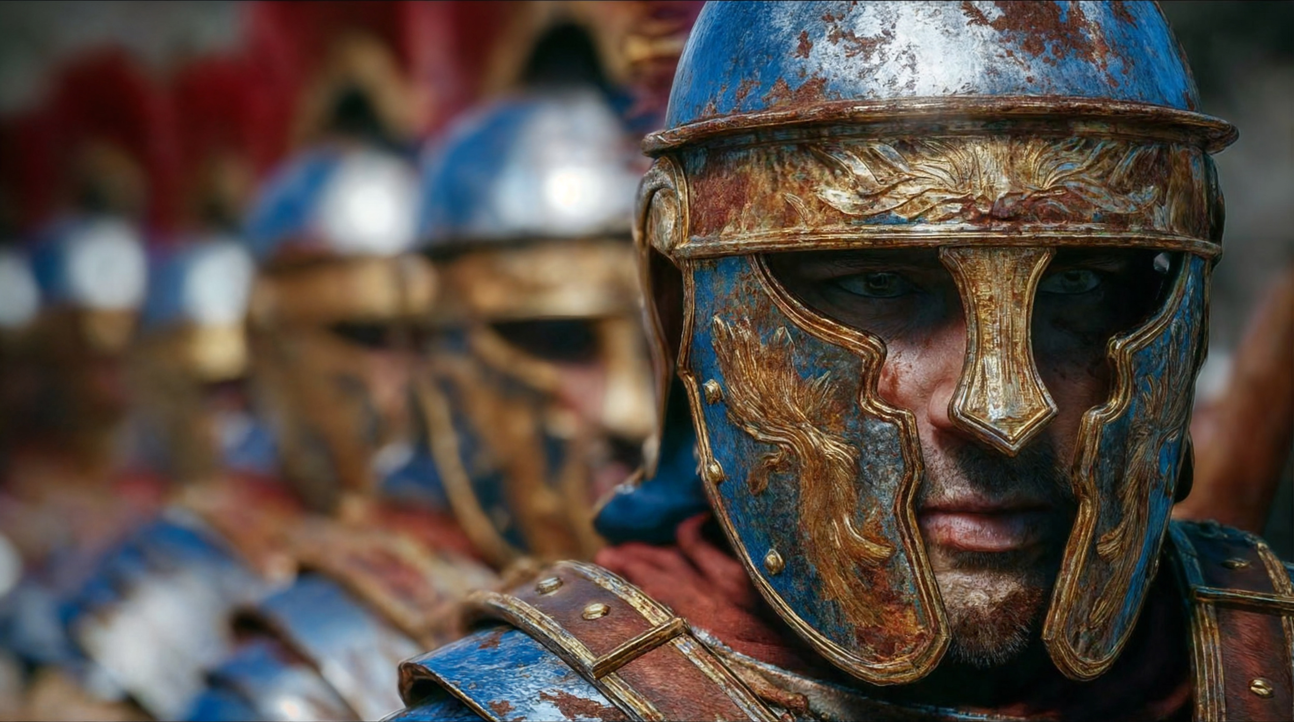

DOMINGO
¿QUÉ HICIERON LOS SOLDADOS?
a. Después que Pilato entregó Jesús a los soldados romanos, ¿qué hicieron ellos? Mateo 27:27–30.

Slide 5
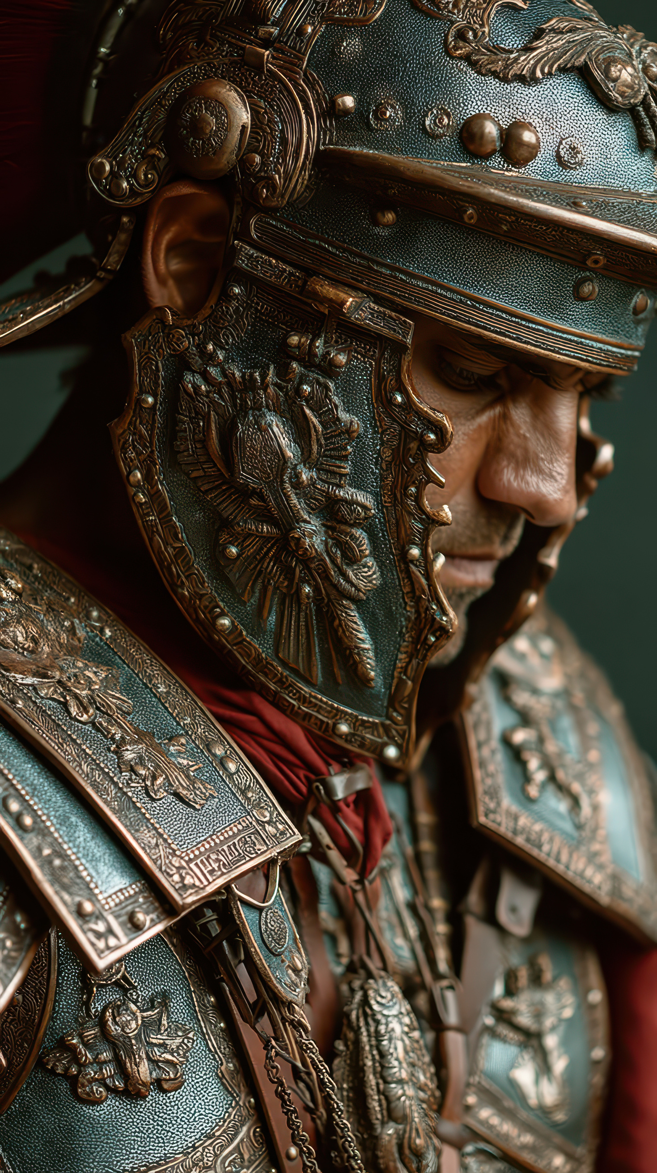
DOMINGO
b. ¿A dónde los soldados llevaron a Jesús después de haberlo humillado? Mateo 27: 31; Juan 19:17. ¿Quiénes los siguieron?

Slide 6
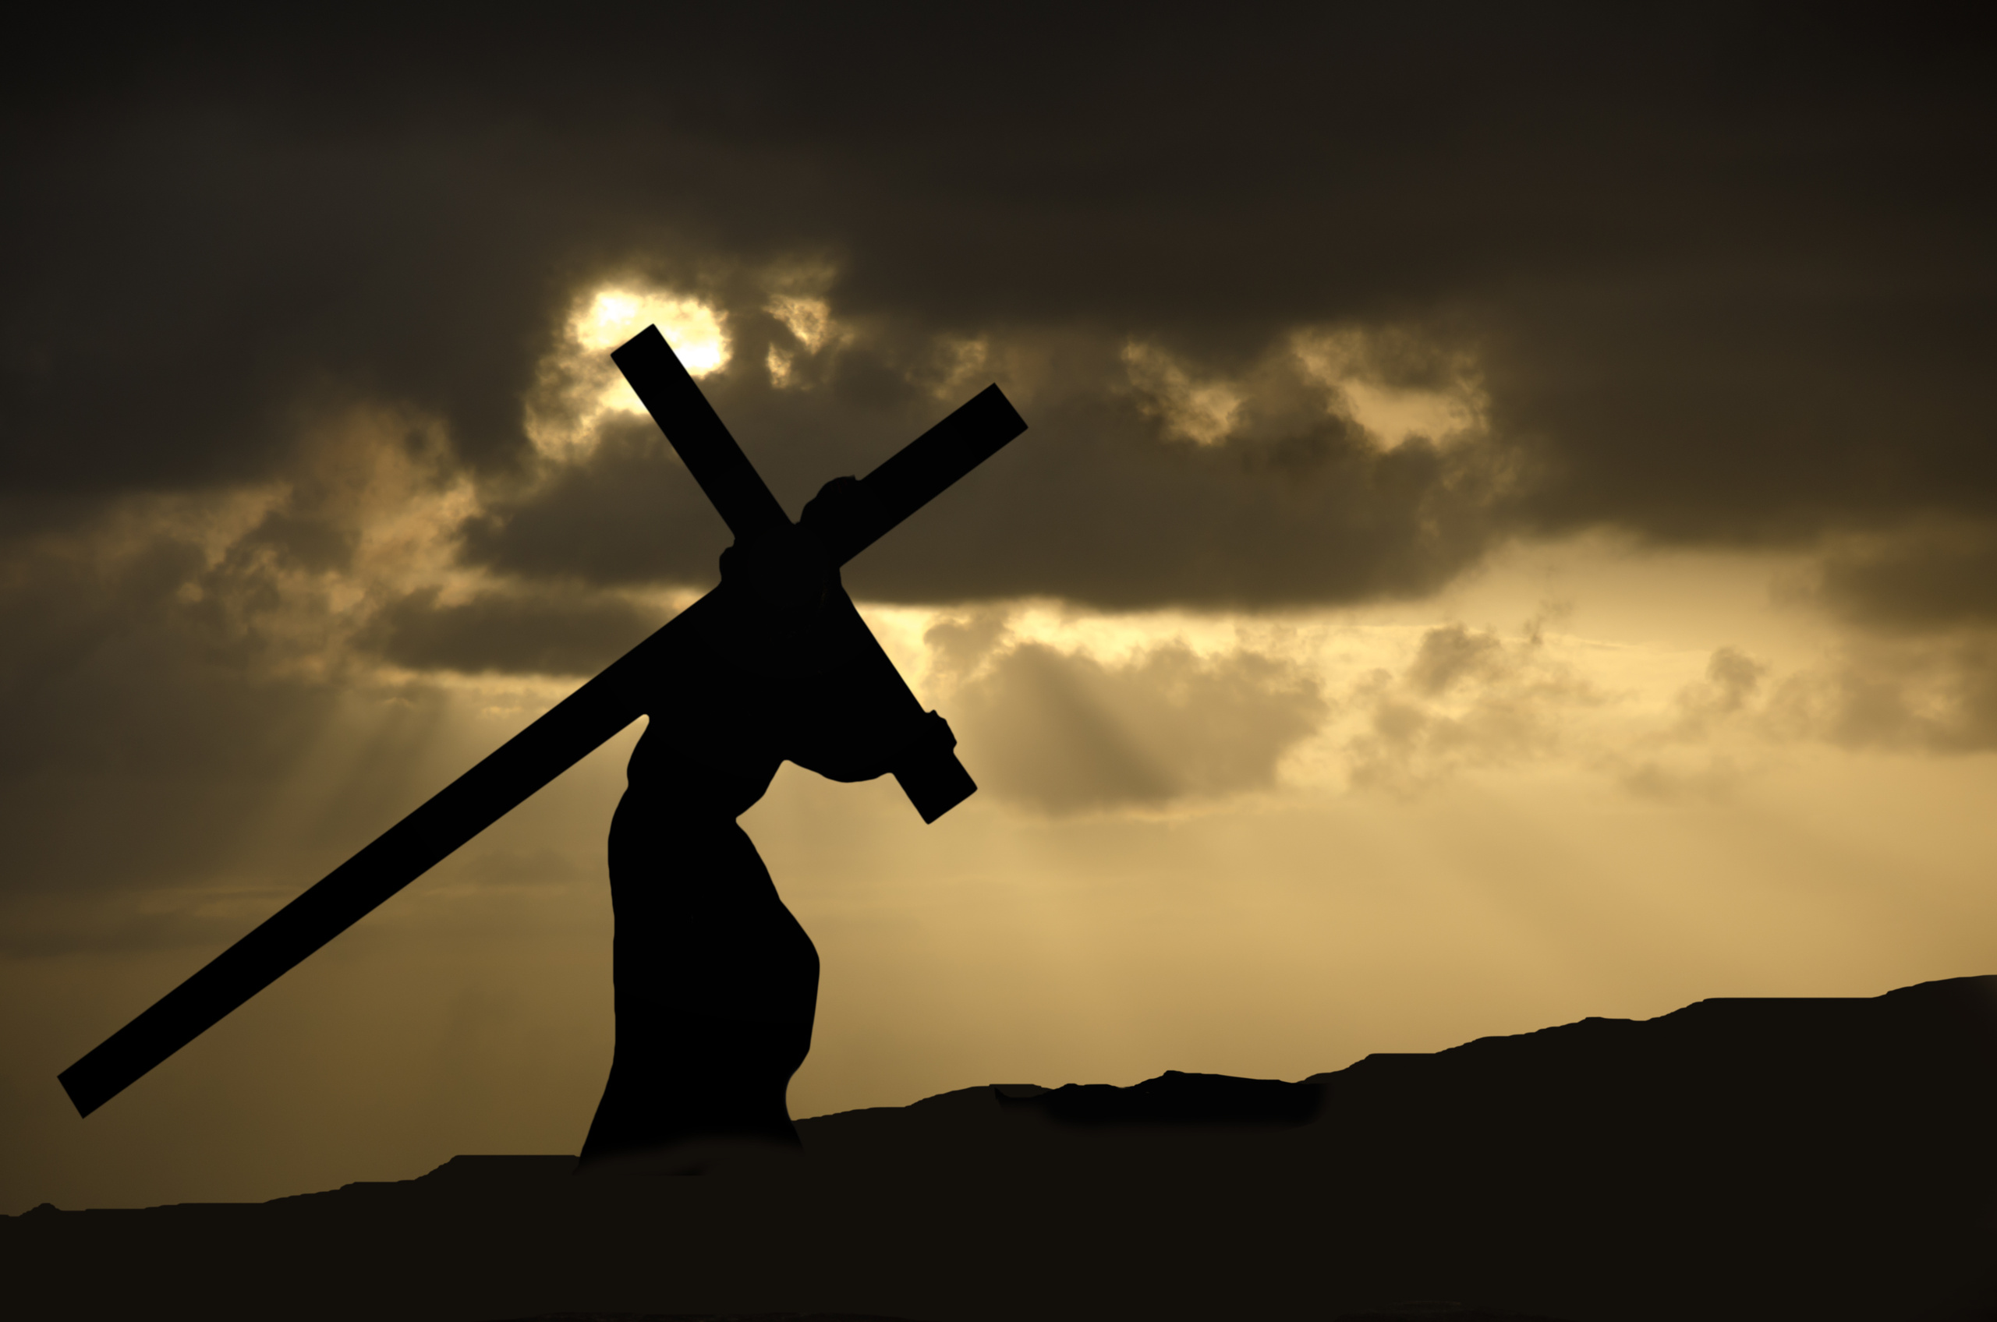
LUNES
RUMBO AL CALVARIO
a. Explica el estado físico de Cristo cuando le colocaron encima la cruz, y qué se hizo para que él pudiera seguir adelante. Mateo 27:32.

Slide 7

LUNES
b. Cuando escuchó las palabras de simpatía, ¿qué profetizó Jesús? Lucas 23:27–31.

Slide 8
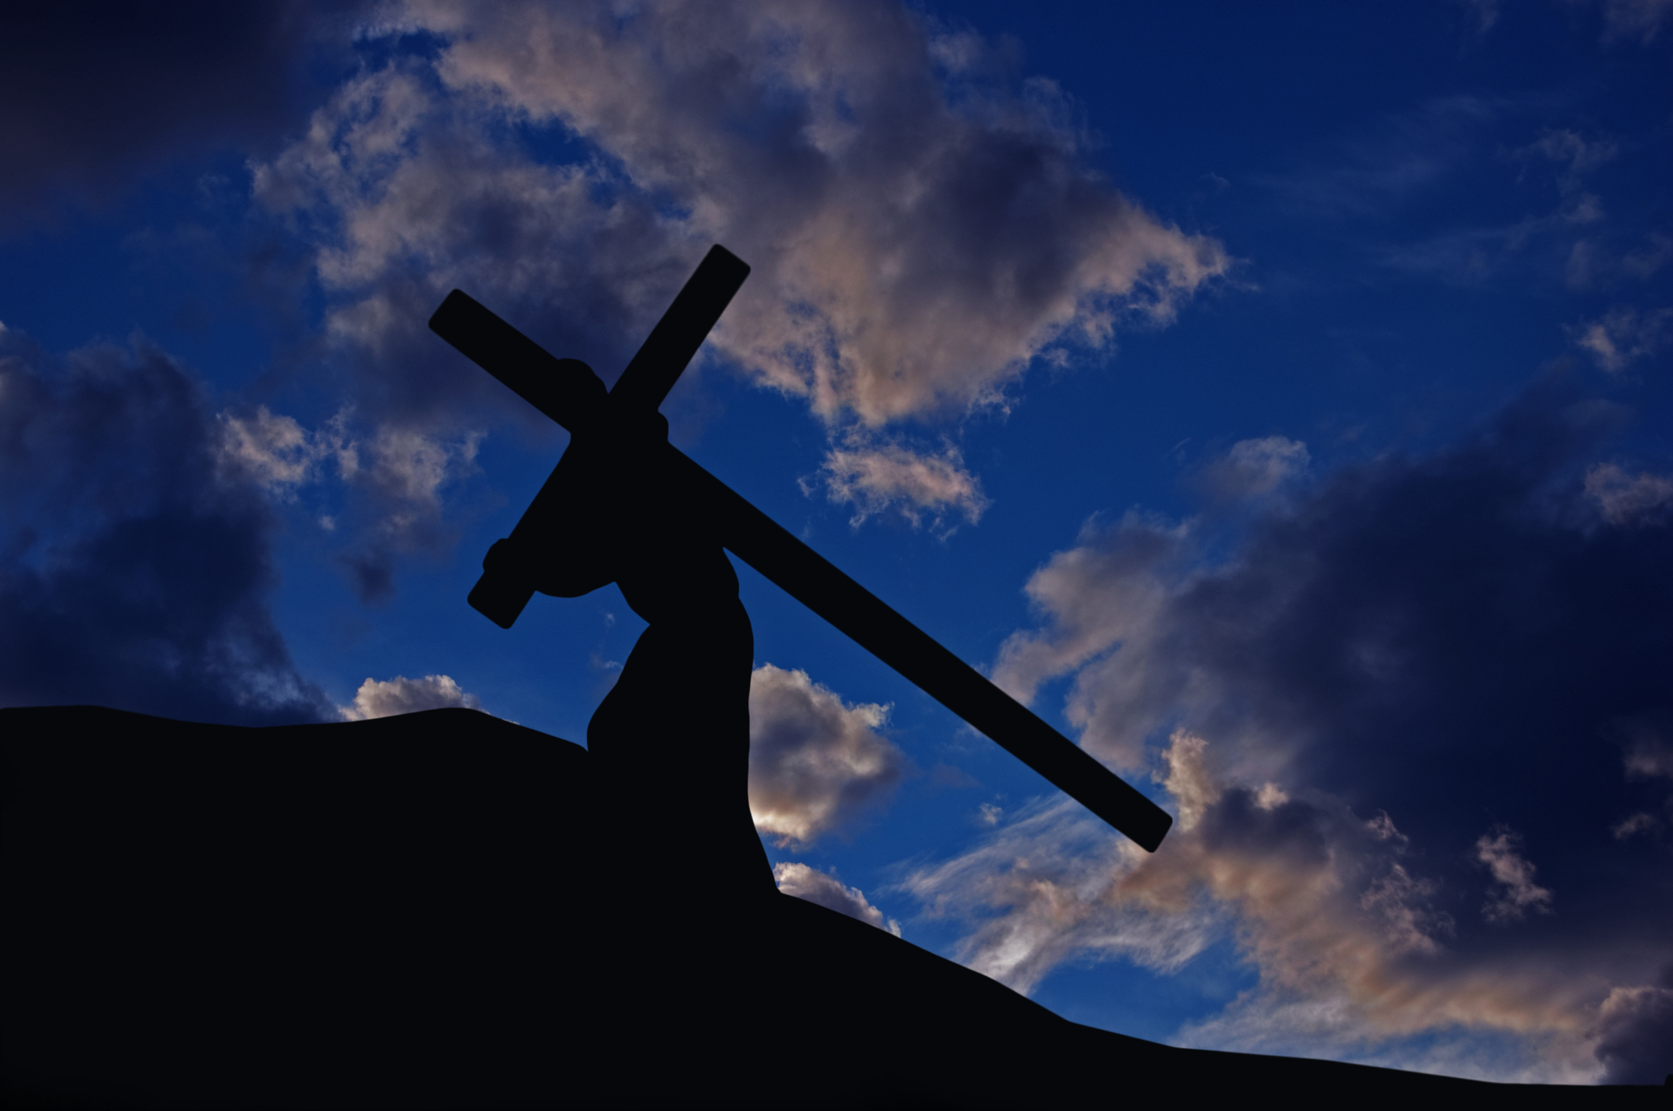
MARTES
LA CRUCIFIXIÓN
a. Describe la escena del Calvario y los efectos especialmente desgarradores en la madre de Jesús. Mateo 27: 33, 34; Juan 19:18, 25.

Slide 9
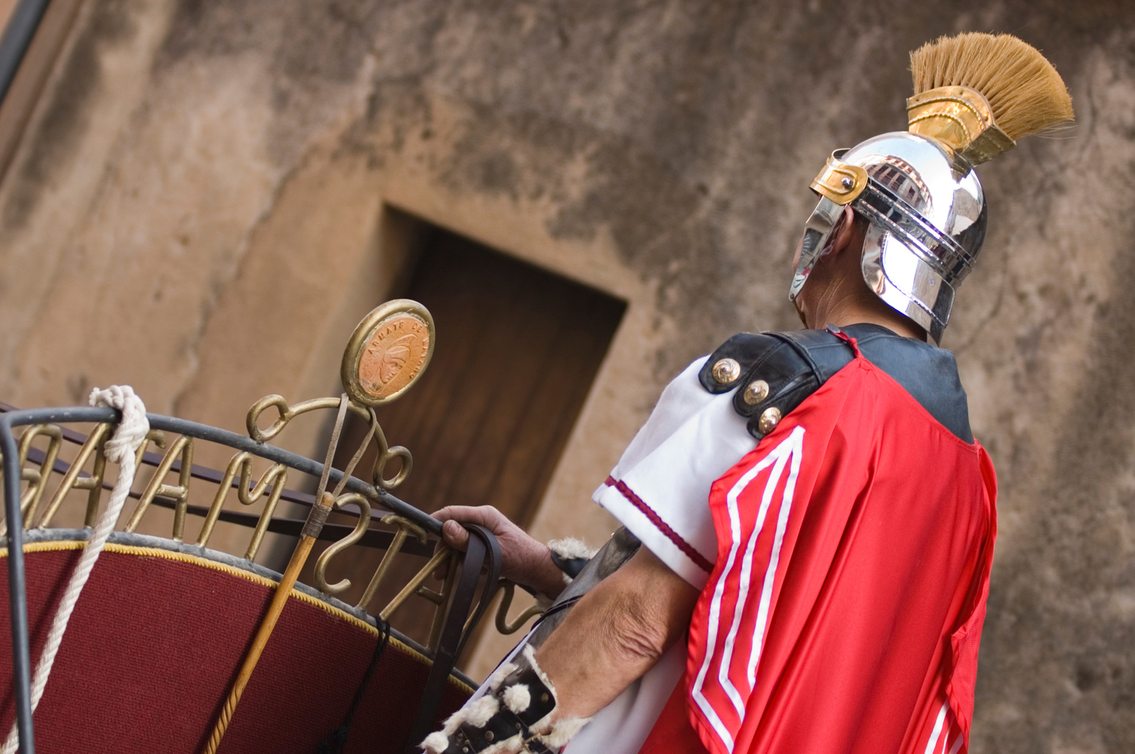
MARTES
b. ¿Qué acción de los soldados cumplieron otra parte de la profecía con respecto a Jesús? Compare Salmos 22:16–18 con Juan 19:23, 24.

Slide 10
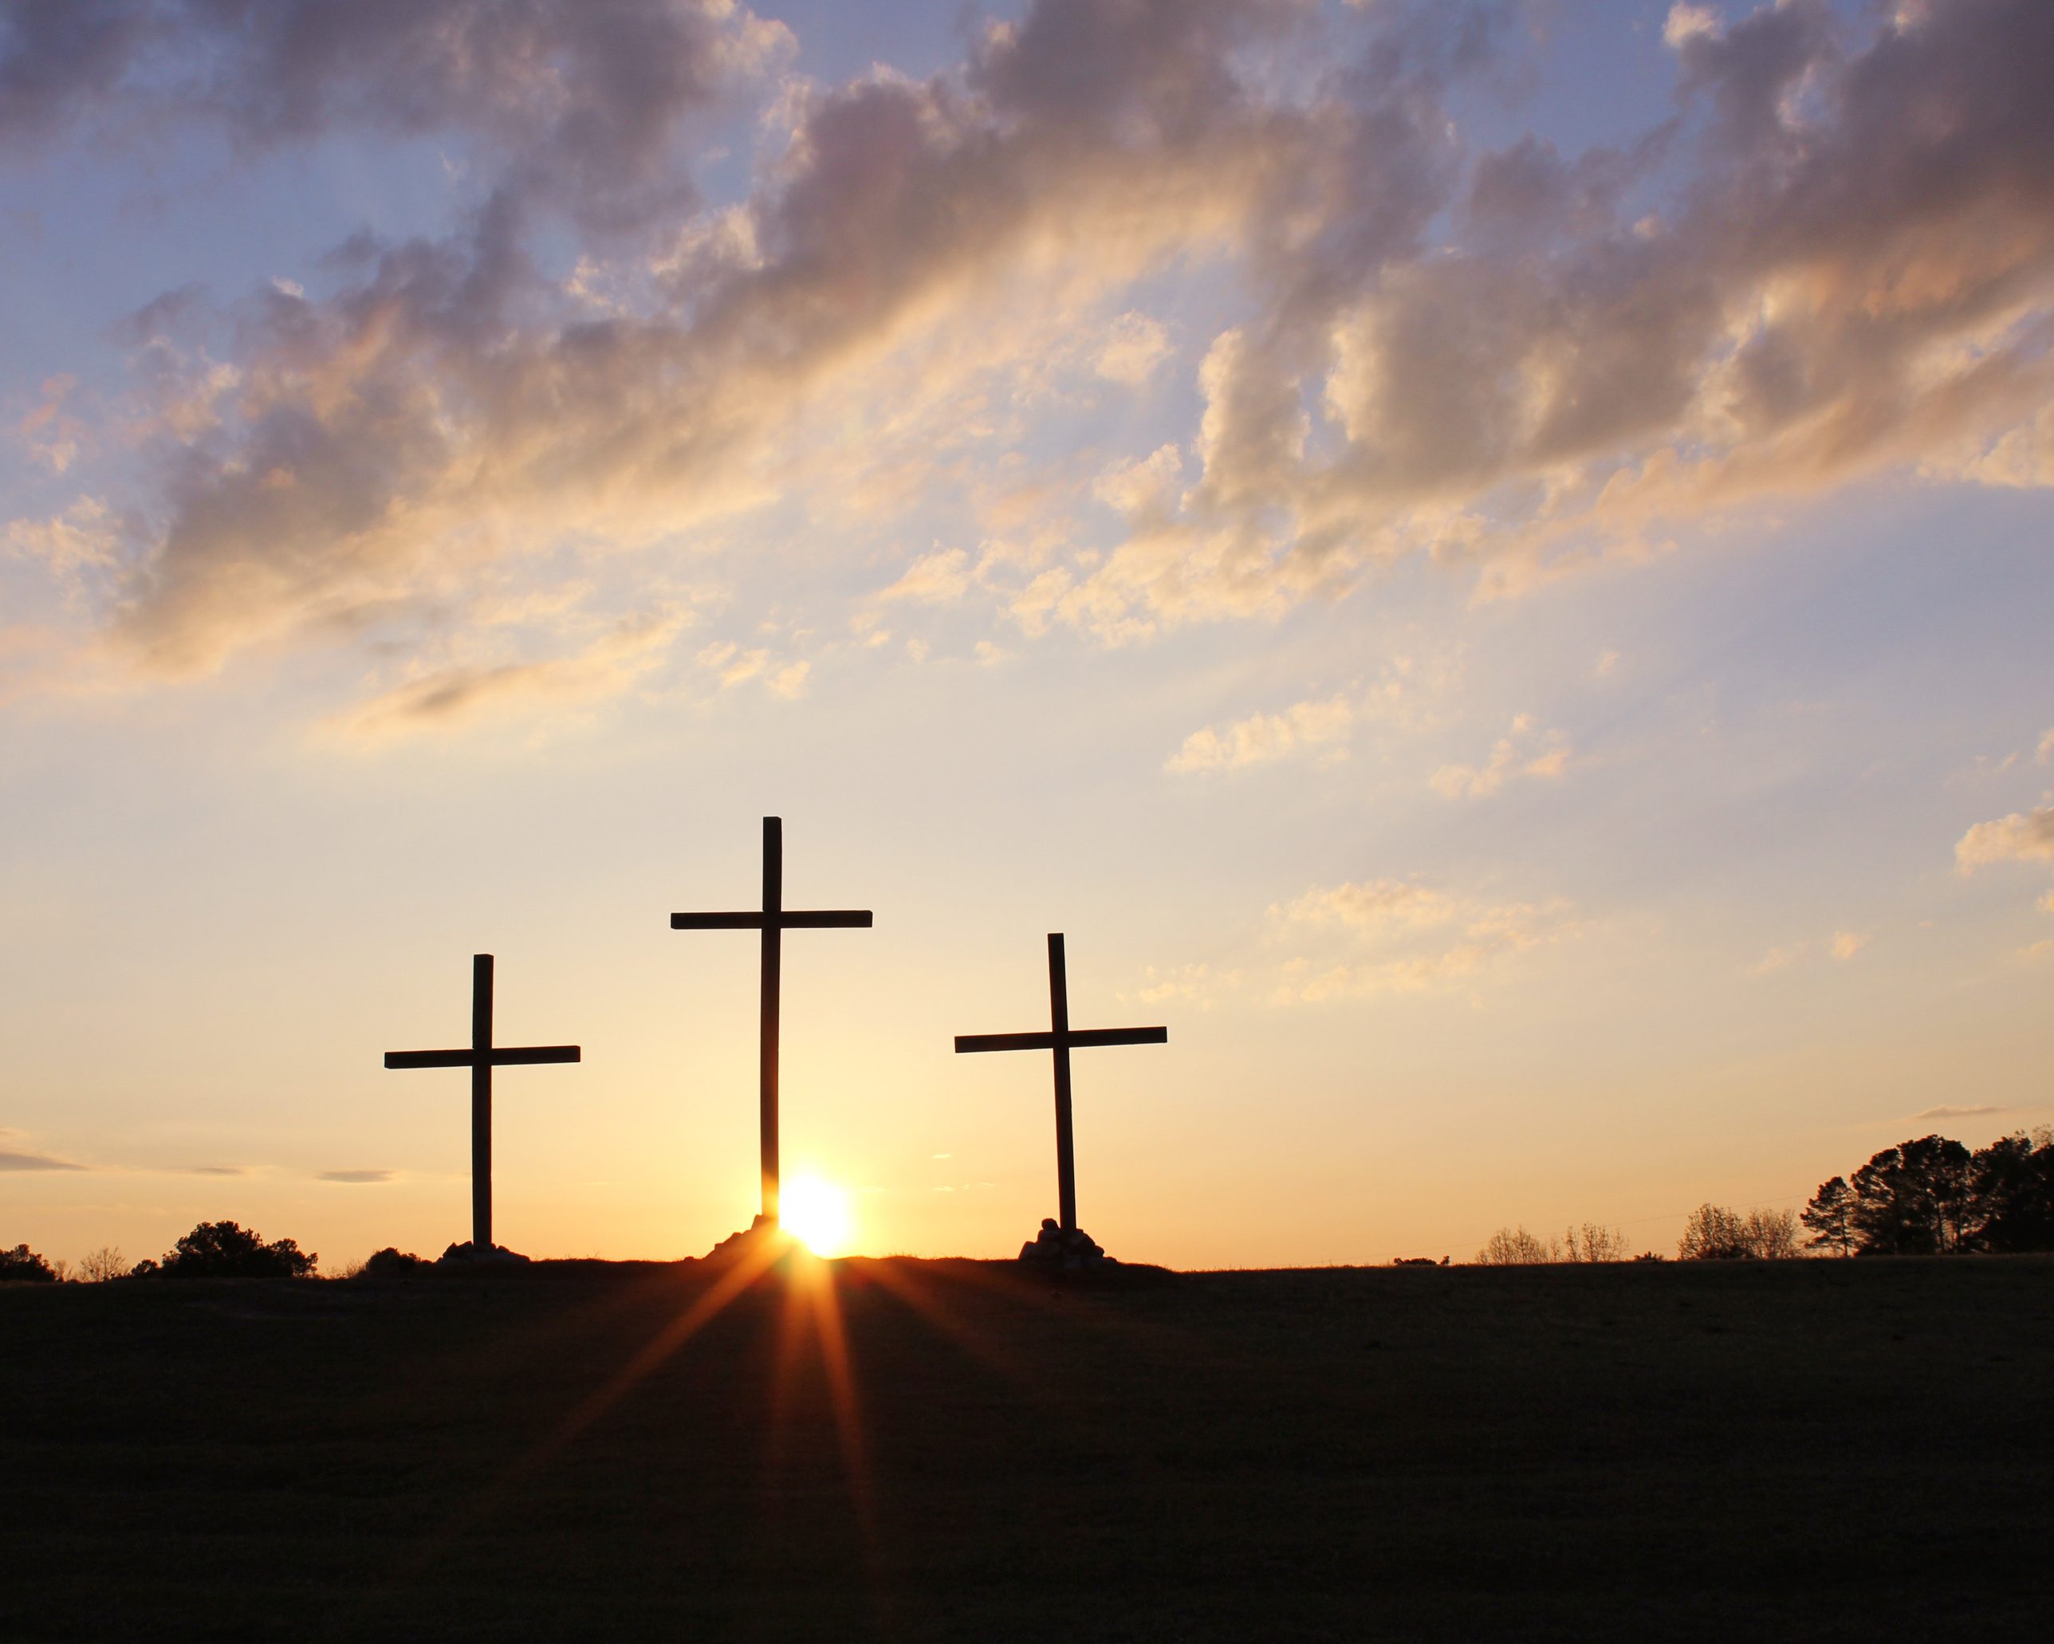
MIERCOLES
EL REY DE LOS JUDÍOS
a. ¿Qué inscripción en tres idiomas fue colocada en la cruz por orden de Pilato? Juan 19:19, 20. ¿Cómo reaccionaron los magistrados judíos? Juan 19:21, 22.

Slide 11
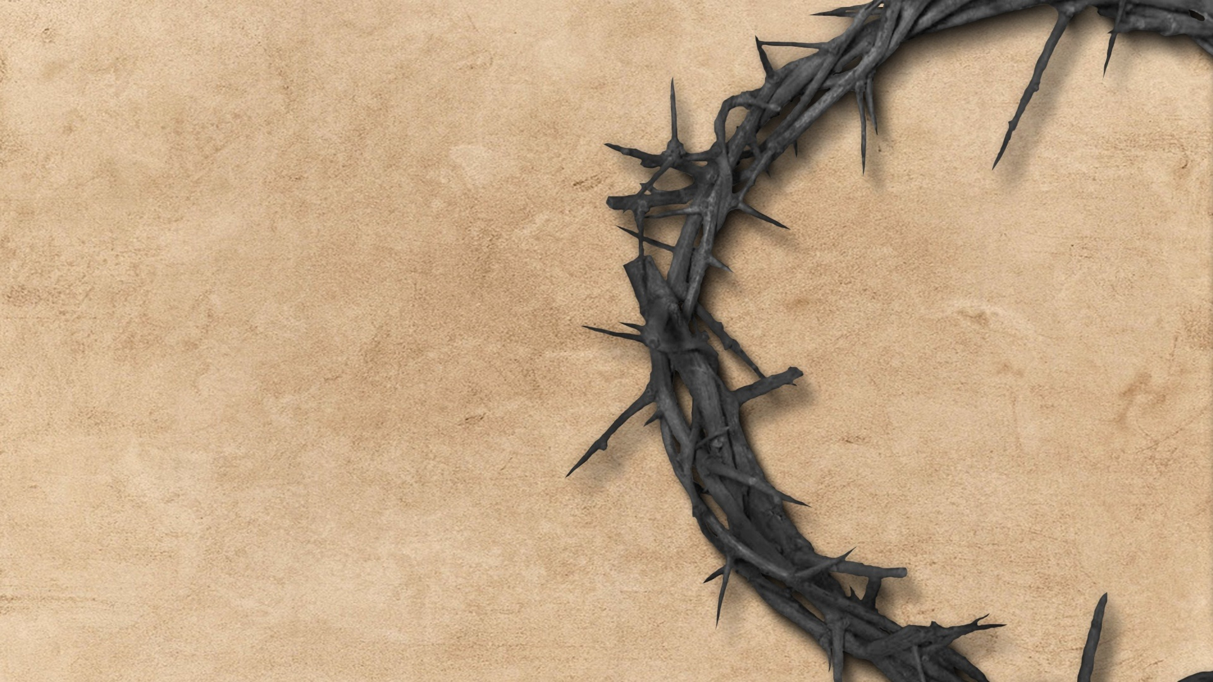
MIERCOLES
b. ¿Qué oró Jesús en la cruz y a quiénes incluía? Lucas 23:34.

Slide 12
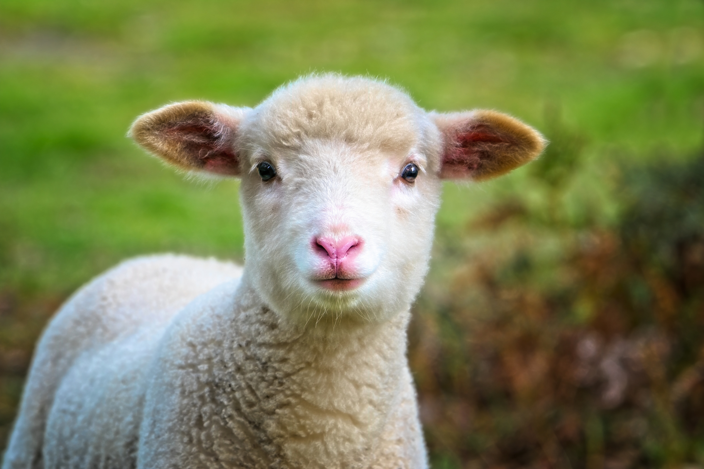
JUEVES
“CONSUMADO ES”
a. Mencione un aspecto del noble ejemplo que Jesús nos dejó.
Juan 19:26, 27.

Slide 13

JUEVES
b. ¿A quién salvó Jesús durante los momentos finales de su sacrificio? Lucas 23:39–43. ¿Cuál era el significado del último clamor de Jesús? Juan 19:30.

Slide 14

MINUTOS
MISIONEROS

Slide 15

www.epagosreforma.com
Notes:
www.epagosreforma.com

Slide 16

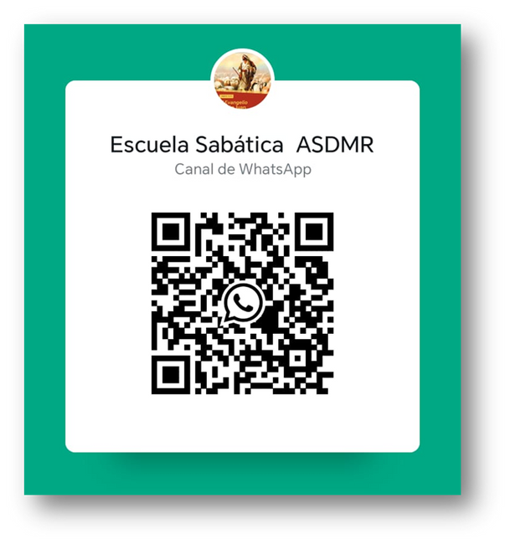
Sigue Nuestro Canal de Whatsapp
ESCUELA SABATICA ASDMR

